Slide 1
Қуат

Slide 2
Бүгінгі сабақта:
қуат ұғымының физикалық мағынасын
түсіндіруді білесіздер.

Slide 3
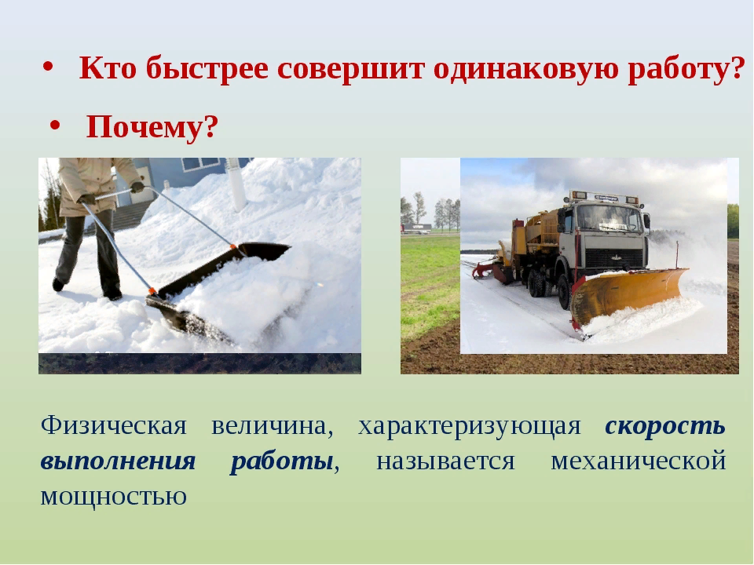
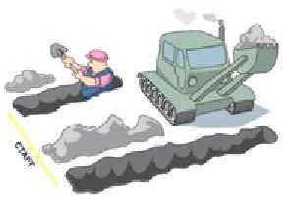
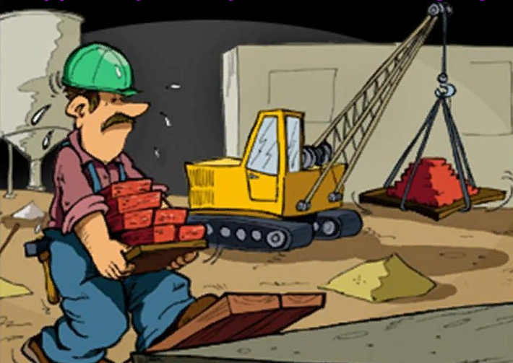
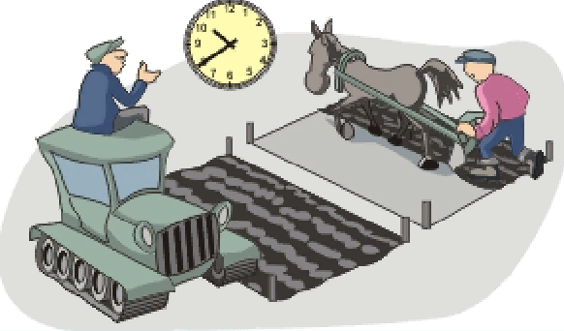

Slide 4


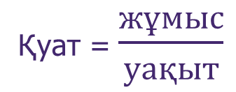
Қуат
Жұмыстың орындалу жылдамдығын сипаттайтын шама қуат деп
аталады.
немесе
N – қуат
А – жұмыс
t – жұмыс істеуге кеткен уақыт
Қуат = $\frac{жұмыс}{уақыт}$
N = $\frac{A}{t}$

Slide 5
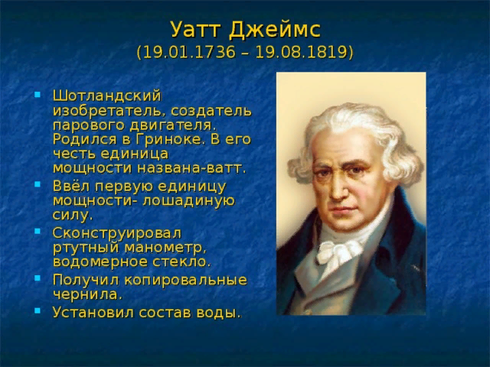

Қуаттың өлшем бірлігі
Қуатты өлшеудің бірлігіне 1 секундта істелетін 1 джоуль жұмыс
алынады.
1Ватт = $\frac{1 Джоуль}{1 секунд}$ немесе 1Вт = $\frac{1 Дж}{1 с}$
Қуаттың үлкен де, кіші де бірліктері бар:
1 мегаватт (1 МВт) = 1000000 Вт = ${10}^{6}Вт$
1 киловатт (1 кВт) = 1000 Вт = ${10}^{3}$Вт
1 милливатт (1 мВт) = 0,001 Вт = ${10}^{−3}$ Вт
1 микроватт (1 мкВт) = 0,000001 Вт = ${10}^{−6}$Вт
Джеймс Уатт
1736-1819 жж

Slide 6
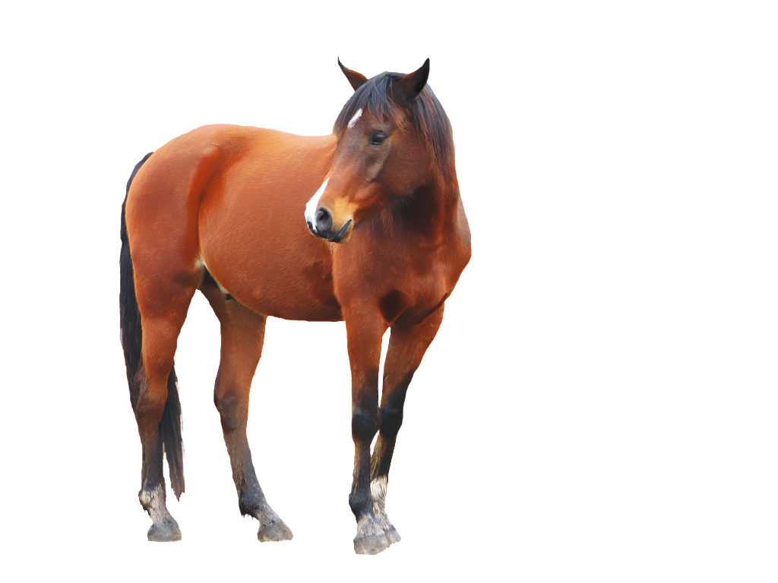
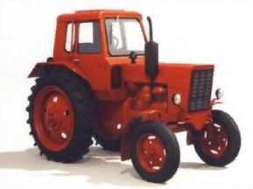
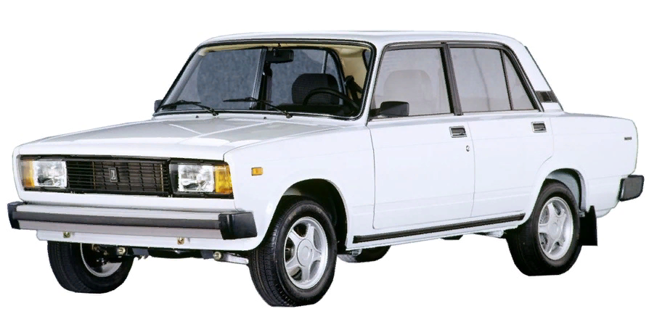
Ат күші
Джеймс Уаттың өзі басқа қуат бірлігін қолданды. Ол өзі ойлап тапқан бу машинасының жұмысын аттың жұмысымен салыстыру арқылы бу машинасының қуаттылығын анықтаған.
1 ат күші ≈ 736 Вт
80 ат күші
≈ 59 кВт
66 ат күші
≈ 48,5 кВт

Slide 7
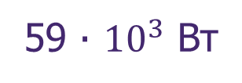
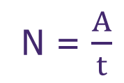
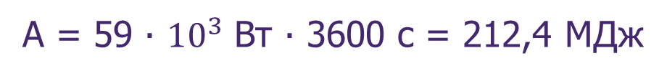
№1 Есеп
Қуаты 59 кВт трактор 1 сағатта қанша жұмыс жасайды?
Берілгені:
ХБЖ
Шешуі:
N = 59 кВт
59 ∙ ${10}^{3}$ Вт
N = $\frac{A}{t}$
A = N ∙ t
t = 1 сағ
3600 с
A = 59 ∙ ${10}^{3}$ Вт ∙ 3600 с = 212,4 МДж
А - ?
Жауабы: 212,4 МДж

Slide 8
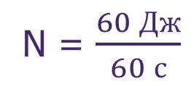
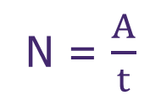
№2 Есеп
Егер 1 минут ішінде 60 Дж жұмыс жасаса, механикалық ойыншықтың моторының қуатты қандай?
Берілгені:
ХБЖ
Шешуі:
t = 1 мин
60 с
N = $\frac{A}{t}$
А = 60 Дж
N = $\frac{60 Дж}{60 с}$
=1 Вт
N - ?
Жауабы: 1 Вт

Slide 9
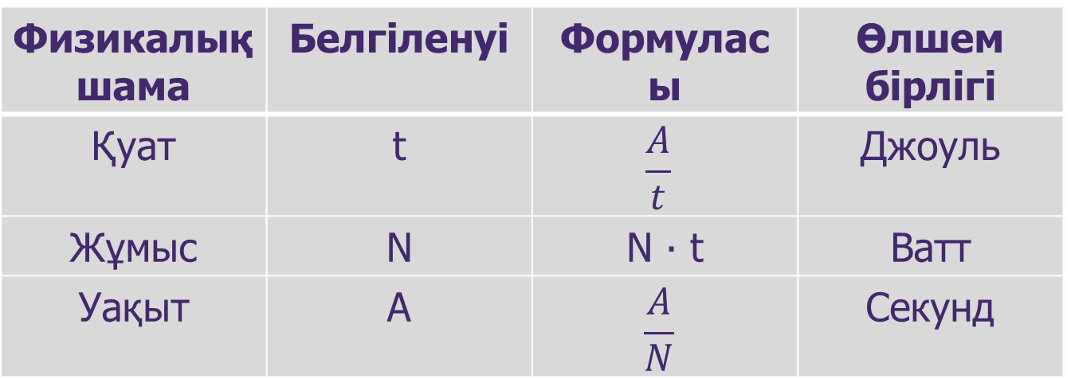
Тапсырма
Кестеде берілген физикалық шамаларды белгіленуі, формуласы, өлшем бірлігімен сәйкестендіріңдер.
Физикалық шама | Белгіленуі | Формуласы | Өлшем бірлігі
Қуат | t | $$\frac{A}{t}$$ | Джоуль
Жұмыс | N | N ∙ t | Ватт
Уақыт | A | $$\frac{A}{N}$$ | Секунд

Slide 10
Қорытынды
қуат ұғымының физикалық мағынасын
түсіндіруді білдіңіздер.

